Slide 1
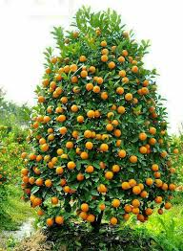
بسم الله الرحمن الرحیم
موضوع مقاله:
Control of postharvest decay of citrus fruit with calcium
Polysulfide
جلوگیری از پوسیدگی مرکبات پس از برداشت با استفاده از پلی سولفید کلیسیم

Slide 2
چکیده
بیش از 80% ازکپک های سبز ایجاد شده درلیمویا پرتغال توسط قارچ Penicillium digitatum با غوطه ورکردن در محلول LLS(مایع آهک گوگرد) که حاوی 75% کلسیم پلی سولفید می باشد
در دمای°c43/3- 40/6 به مدت 4- 1 دقیقه، کاهش می یابد.
همچنین پوسیدگی ناشی از Geotrichum citri-aurantii با این تیمارهم به میزان 70- 35% کاهش یافته است.
اثربخشی تیمار با محلولLLS در لیمو بهتر از پرتغال بوده و در لیموی سبز نسبت به لیموی زرد هم تاثیر بهتری داشته است.

Slide 3
مزیت محلول LLS نسبت به محلول های قارچ کش امروزی متوقف نکردن فرآیند اسپورزایی می باشد. میزان سولفید در پرتغال,لیمو وگریپ فروت پس از تیماربا محلول LLSبه ترتیب 31/9, 31/1, 36/3 میکرو گرم در گرم می باشد. تمیز کردن میوه ها با آب تحت فشارپس از تیماربا LLSباعث افزایش عملکرد این تیمار و کاهش کارآیی محلول های سدیم کربنات یا بوراکس بوریک اسید می شود. به طور کلی ریسک آسیب به میوه، درهنگام استفاده ازمحلولLLS کمترهست.

Slide 4
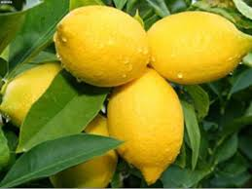
قابلیت نگهداری یک نوع لیمو و5نوع پرتغال پس ازتیمارباLLS به مدت 3دقیقه و دمای °c 40/6 ، 7 هفته در دمای °c10 بدون پوسیدگی می باشد. در حالیکه با افزایش دما تا 5درجه بالاتر از دمای مناسب تیمارLLS،دردمای°c 48/9 فقط لیموی لیسبون و پرتغال Bonanza و navel دچار پوسیدگی جزیی شدند. غلظت سولفید در محلول LLS به میزان 7درصد درهر24 ساعت کاهش یافته که این میزان دردمای °c 65 تا25 مشابه بود .

Slide 5
اگرچه H2S موجود در هوای ازمون های آزمایشی با محلولLLS کمتر از یک میکرولیتر بود. اما بوی خاص H2S می توانست مزاحم کار افراد شود.
دفع محلول های LLS نسبت به تانک های سایر روش های تیمار سهولت بیشتری دارد.(حاوی قارچ کش مصنوعی- سموم و غلظت بالای نمک هستند).
LLS را می توان در خاک های کشاورزی دفع کرد زیرا میزان نفوذ آب را در خاک بهبود می بخشد.

